Slide 1




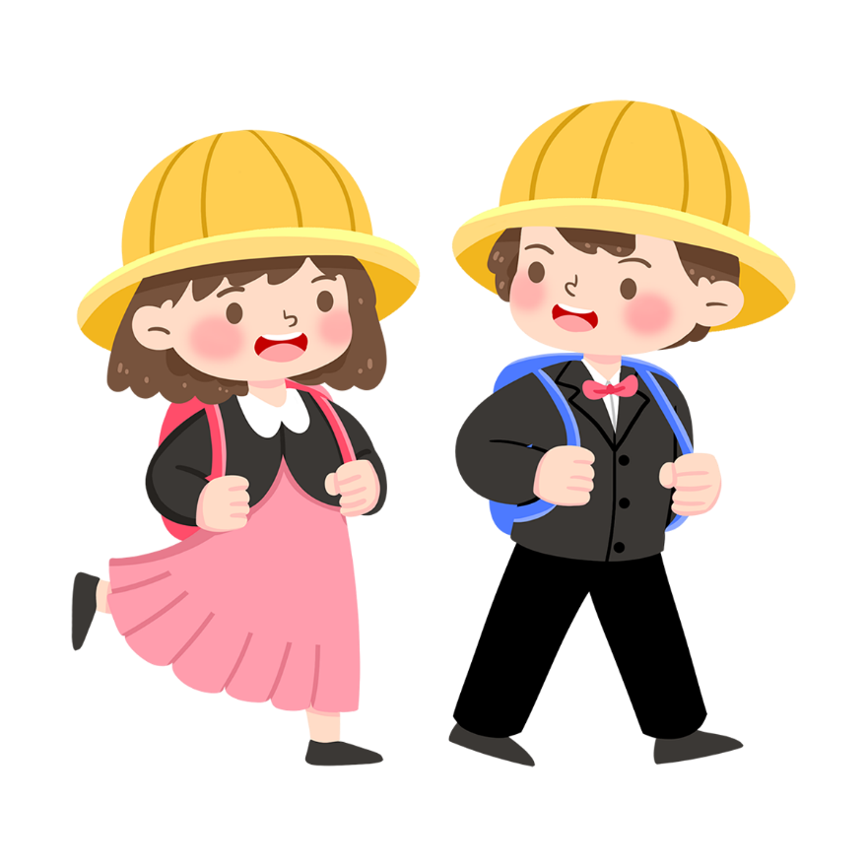
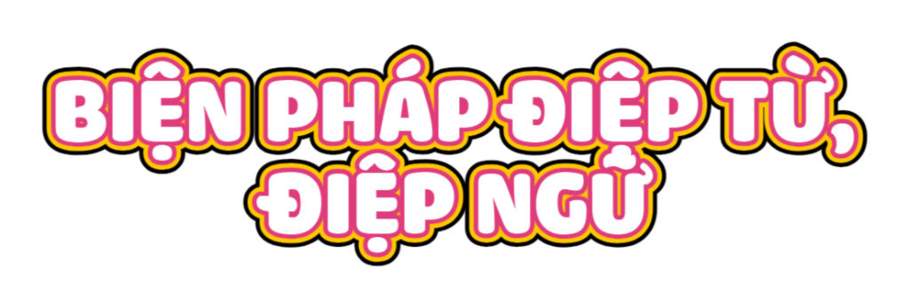
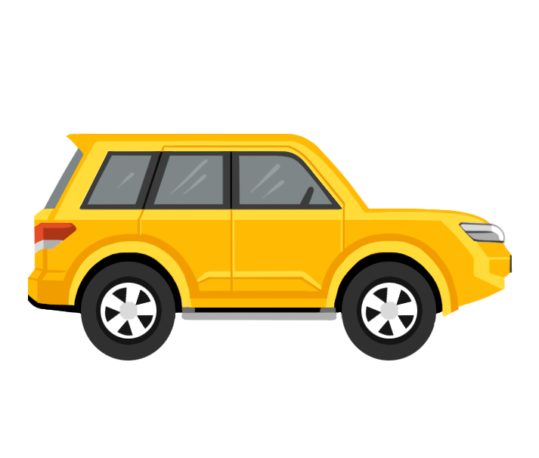
TIẾNG VIỆT

Slide 2

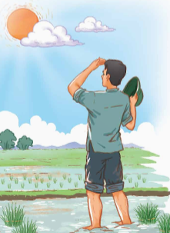
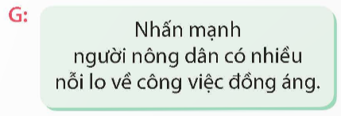
Đọc bài ca dao dưới đây và trả lời câu hỏi.
Người ta đi cấy lấy công
Tôi nay đi cấy còn trông nhiều bề
Trông trời, trông đất, trông mây
Trông mưa, trông nắng, trông ngày, trông đêm
Trông cho chân cứng đá mềm
Trời yên, biển lặng mới yên tấm lòng.
a. Từ trông được lặp lại mấy lần?
b. Theo em, việc lặp lại đó có tác dụng gì?

Slide 3
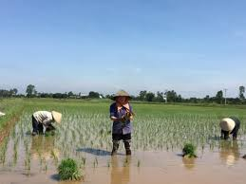
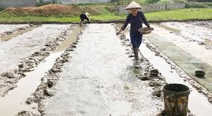
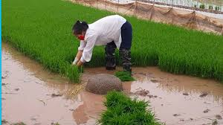
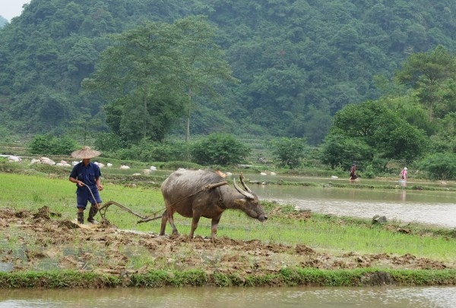

Slide 4
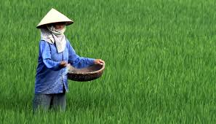
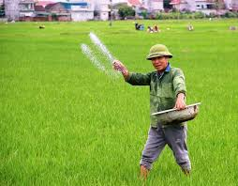

Slide 5
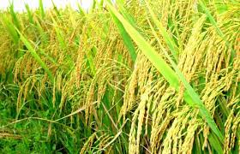
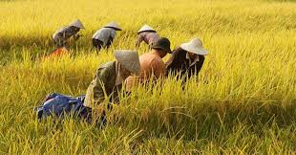

Slide 6
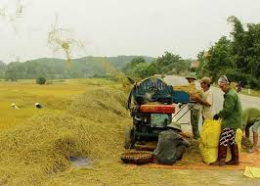
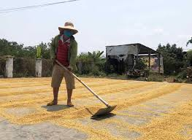

Slide 7
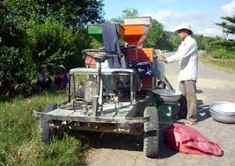
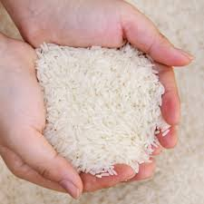

Slide 8

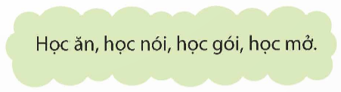
Từ nào được lặp lại trong câu tục ngữ dưới đây? Việc lặp lại từ đó có tác dụng gì?

Slide 9

Ghi nhớ
Điệp từ, điệp ngữ là biện pháp lặp lại từ ngữ để nhấn mạnh nội dung được nói đến.

Slide 10

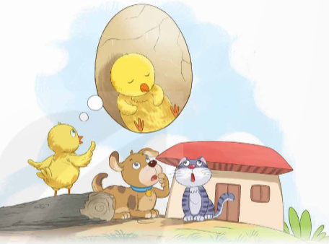
Đọc đoạn thơ sau và trả lời câu hỏi.
Tôi đạp vỡ màu nâu
Bầu trời trong quả trứng
Bỗng thấy nhiều gió lộng
Bỗng thấy nhiều nắng reo
Bỗng tôi thấy thương yêu
Tôi biết là có mẹ.
(Xuân Quỳnh)

Slide 11

Việc lặp lại nhiều lần từ bỗng có tác dụng gì?
A. Nhấn mạnh niềm vui của chú gà con vì được mẹ yêu thương.
B. Nhấn mạnh niềm vui của chú gà con vì được ra khỏi quả trứng.
C. Nhấn mạnh sự tươi đẹp của thiên nhiên mà chú gà con quan sát được.
D. Nhấn mạnh sự ngỡ ngàng của chú gà con trước những điều mới mẻ.
0
5
2
1
4
3
Đáp án: D

Slide 12

4
Đọc đoạn văn sau và trả lời câu hỏi.
Gậy tre, chông tre chống lại sắt thép của quân thù. Tre xung phong vào xe tăng, đại bác. Tre giữ làng, giữ nước, giữ mái nhà tranh, giữ đồng lúa chín. Tre hi sinh để bảo vệ con người. Tre, anh hùng lao động! Tre, anh hùng chiến đấu!
(Thép Mới)
a. Từ nào được lặp lại ở tất cả các câu trong đoạn?
b. Việc lặp lại từ đó có tác dụng gì?

Slide 13
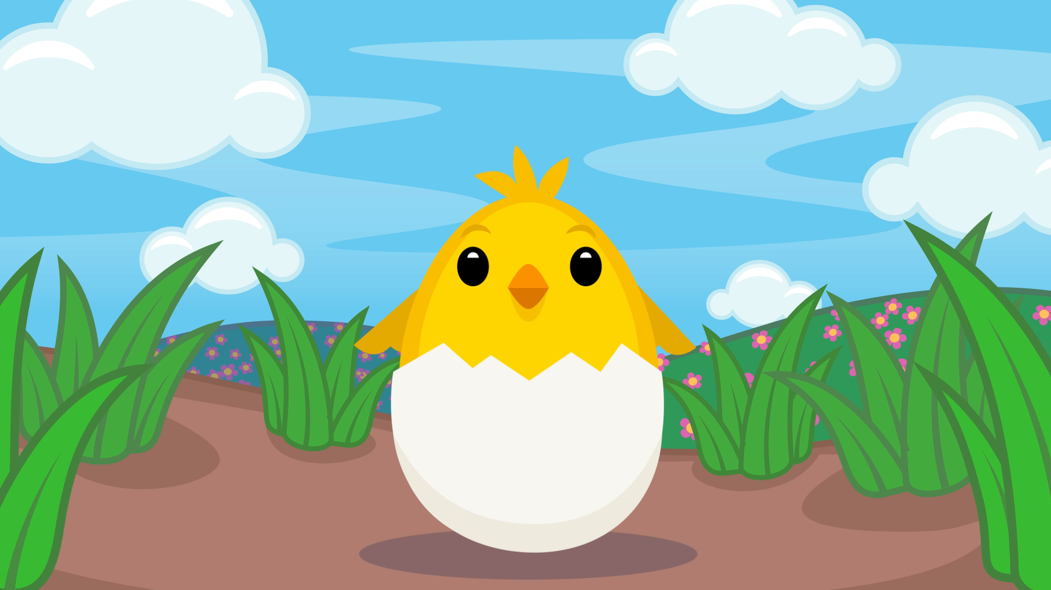

Slide 14

TIẾNG VIỆT

